Slide 1
HILUM – Versão 4.0
Adequado à TISS 3.02.00

Slide 2
Objetivo
Atender a RN 305/ANS
Padronização entre as operadoras de Plano de Saúde
Unificação de Tabelas (TUSS Terminologia Unificada em Saúde Suplementar)
Solicitação Eletrônica

Slide 3
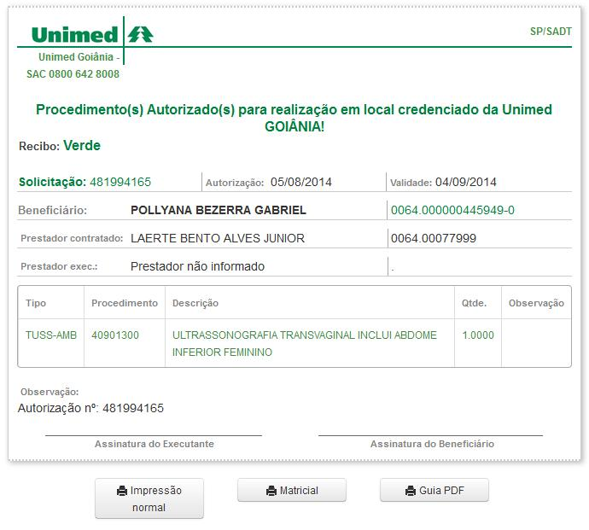
Atendimento ao Beneficiário
Recibo Verde

Slide 4
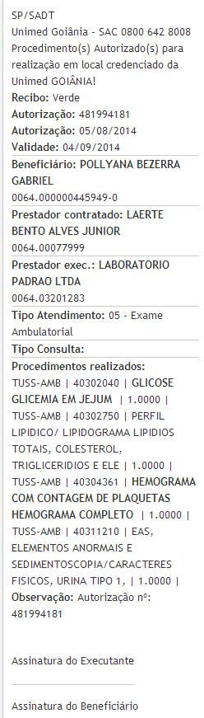
Atendimento ao Beneficiário
Guia Matricial:

Slide 5
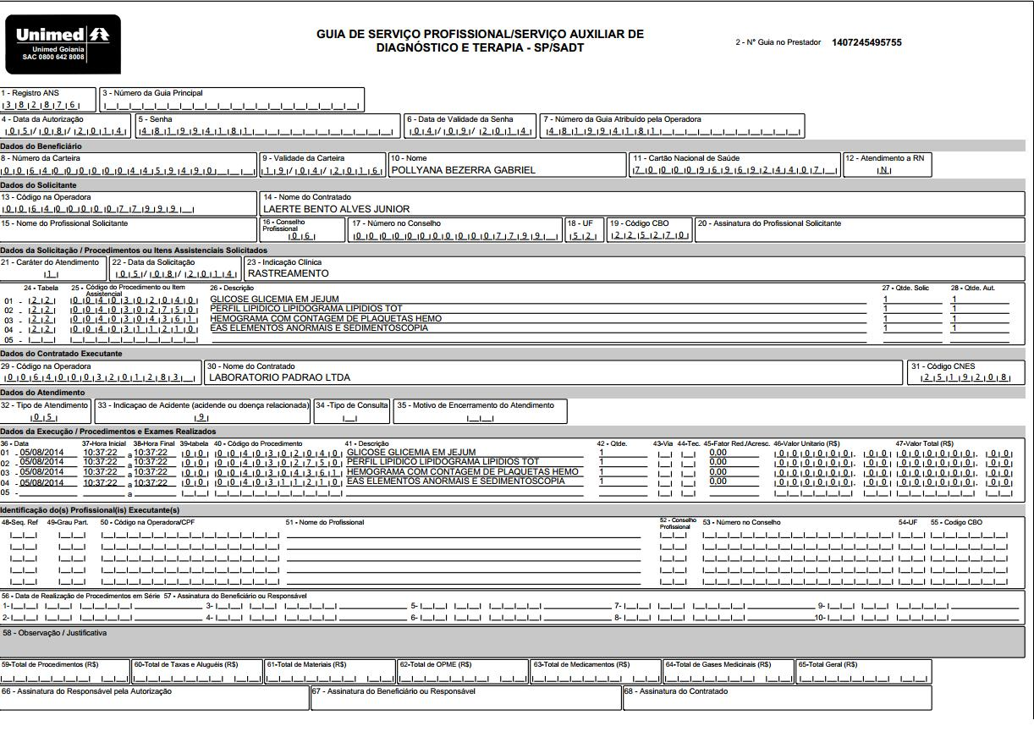
Atendimento ao Beneficiário
Guia Impressa:
Senha de autorização
Acrescentar informações adicionais para justificar membros, quantidade, etc.

Slide 6
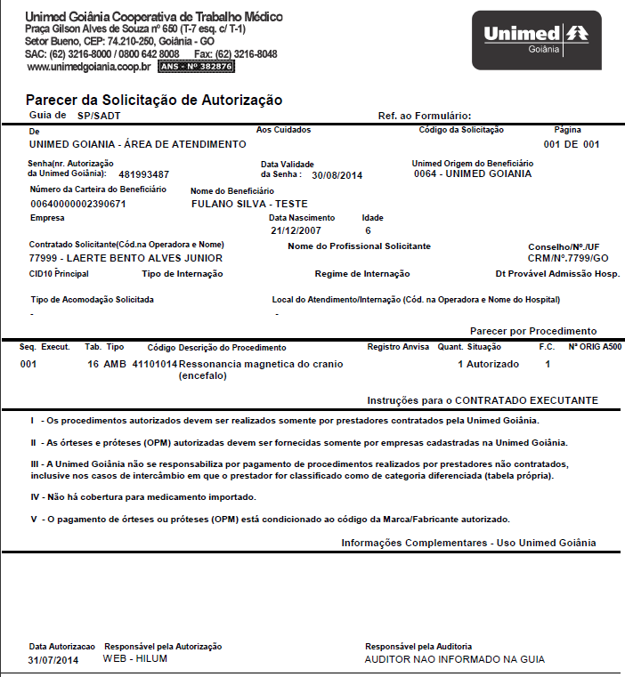
Atendimento ao Beneficiário
Parecer de Autorização:

Slide 7
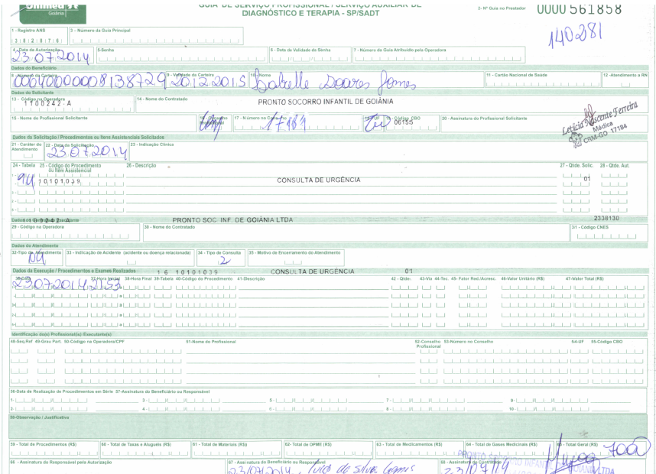
Atendimento ao Beneficiário
Guia Manual a ser autorizada:

Slide 8
Formulários
  Guia de Consulta
  Guia de SP/SADT
  Guia de Solicitação de Internação
  Guia de Solicitação de Prorrogação de Internação ou Complemento do Tratamento
  Solicitação de OPME
  Solicitação de Quimioterapia
  Solicitação de Radioterapia

Slide 9
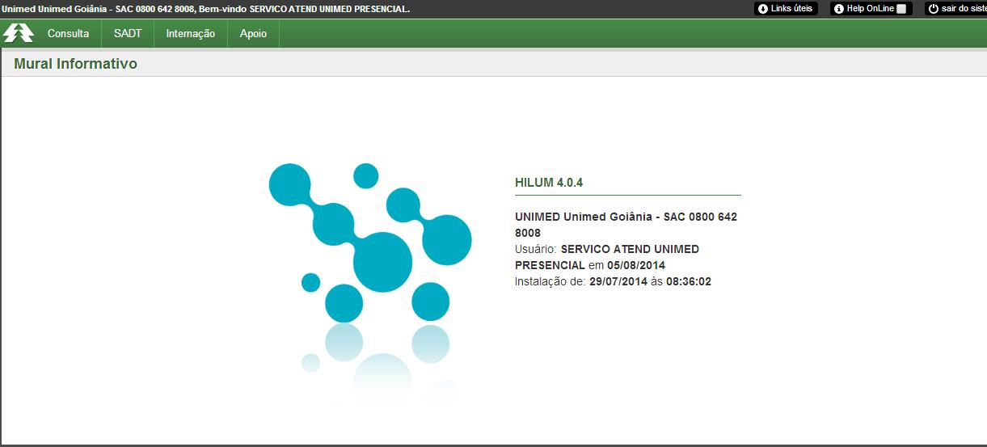
Layout do Novo Sistema
Legenda de preenchimento dos campos

Slide 10
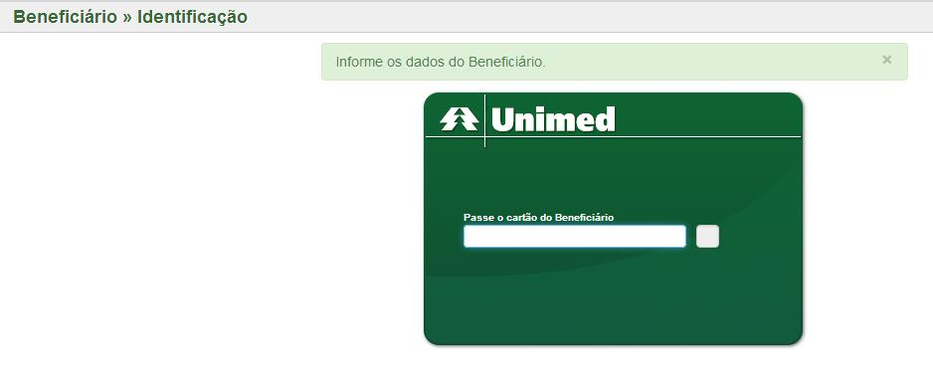
Identificação do Beneficiário

Slide 11
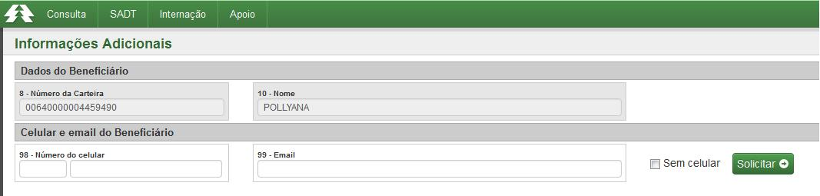
SP/SADT
62
9999-9999

Slide 12
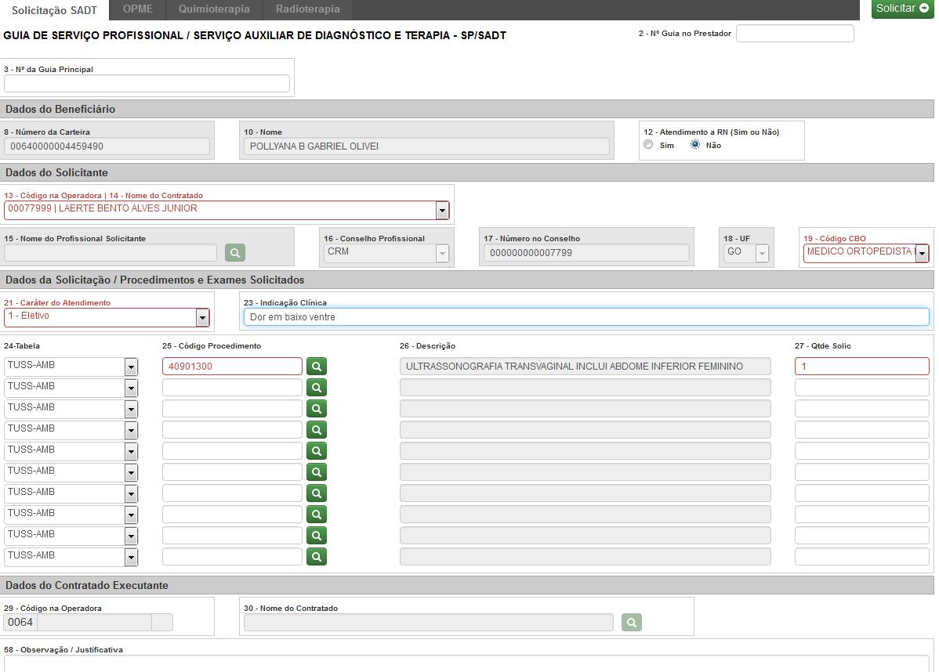
Solicitação - SADT
Acrescentar informações adicionais para justificar membros, quantidade, etc.
Novo campo

Slide 13
Recibo de Autorização

Slide 14
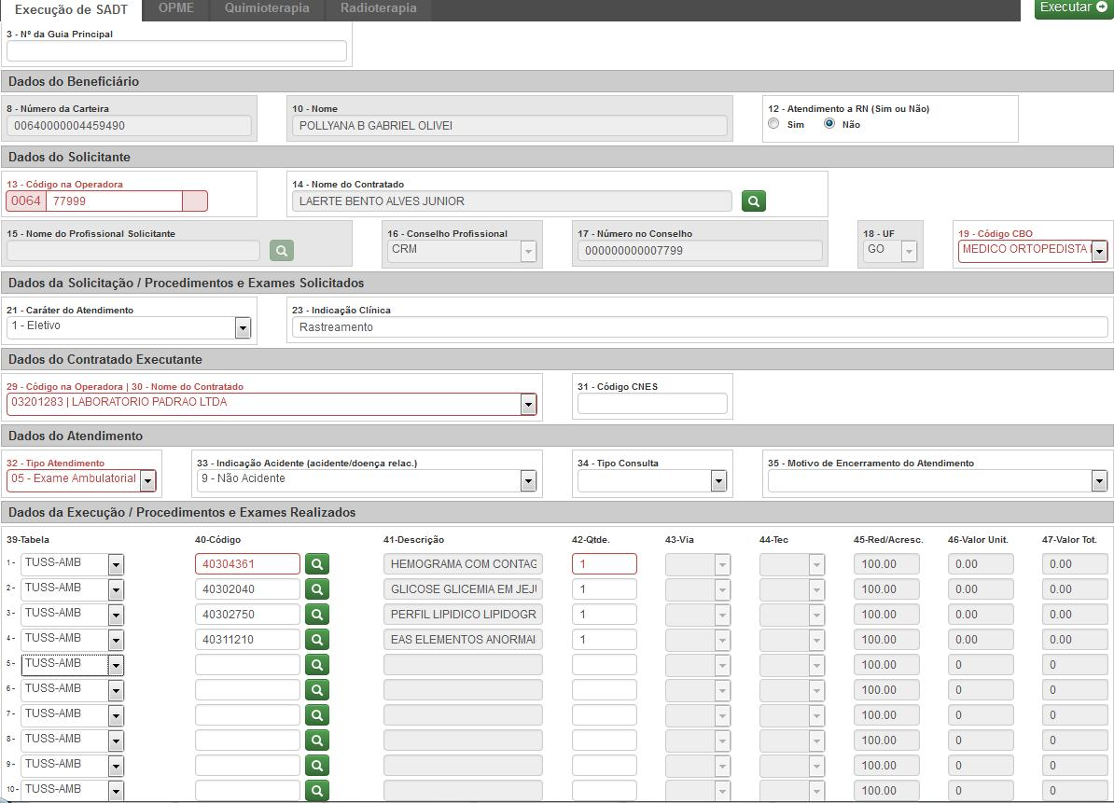
Solicitação / Execução SP/SADT
Novo campo

Slide 15
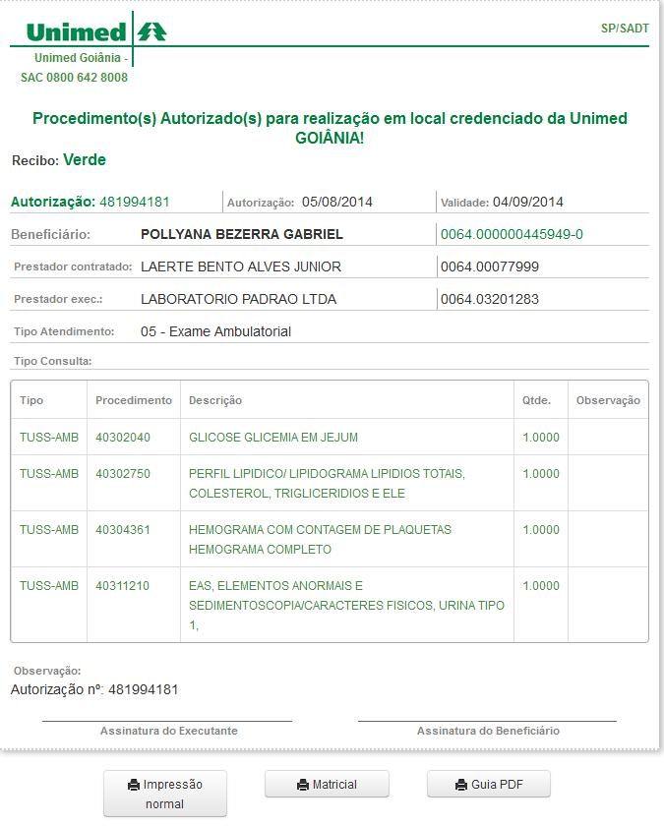
Recibo de Autorização

Slide 16
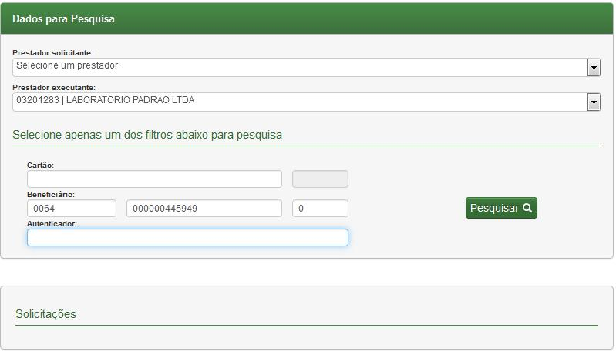
Execução SP/SADT

Slide 17
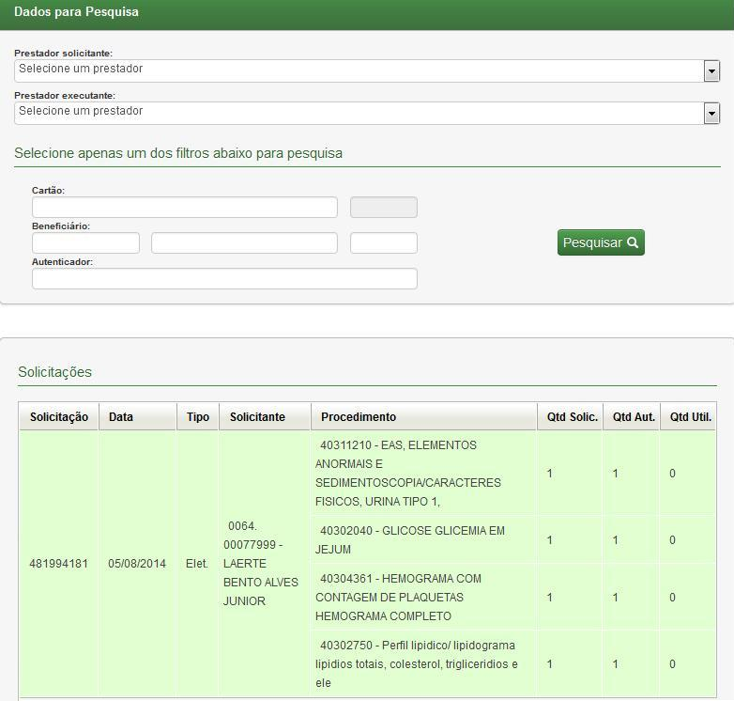
Execução SP/SADT

Slide 18
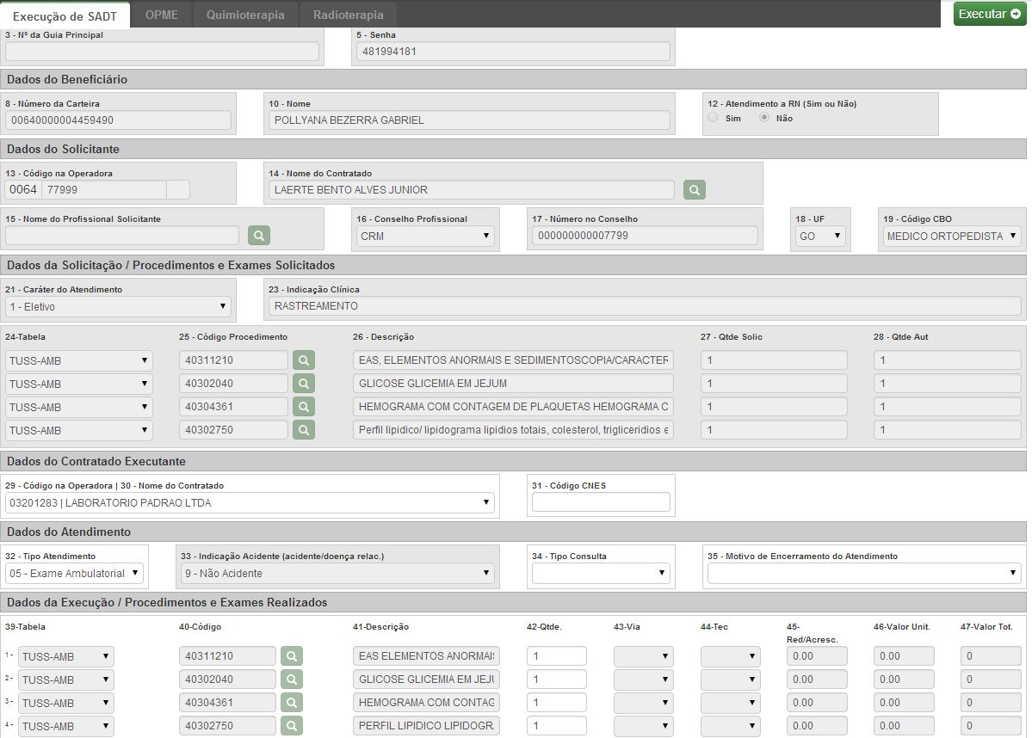
Execução SP/SADT

Slide 19
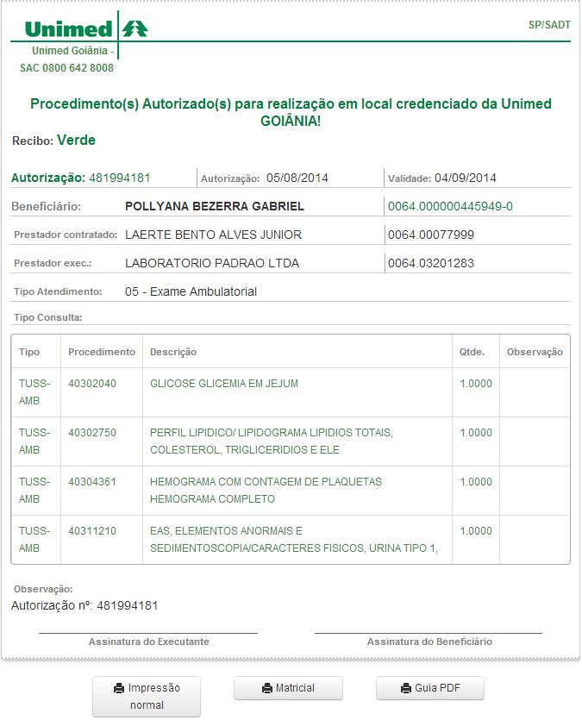
Recibo da Execução

Slide 20
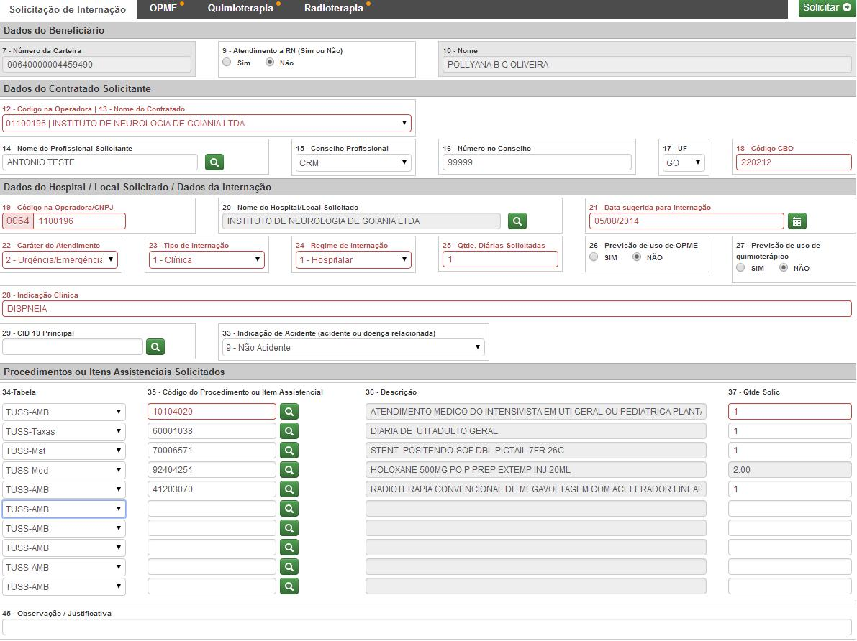
Solicitação de Internação

Slide 21
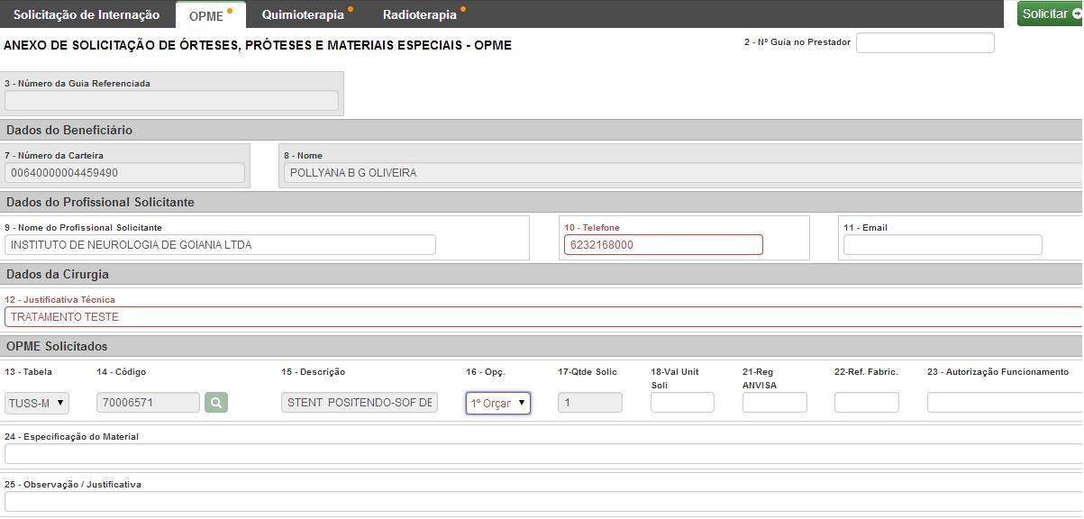
Solicitação de OPME

Slide 22
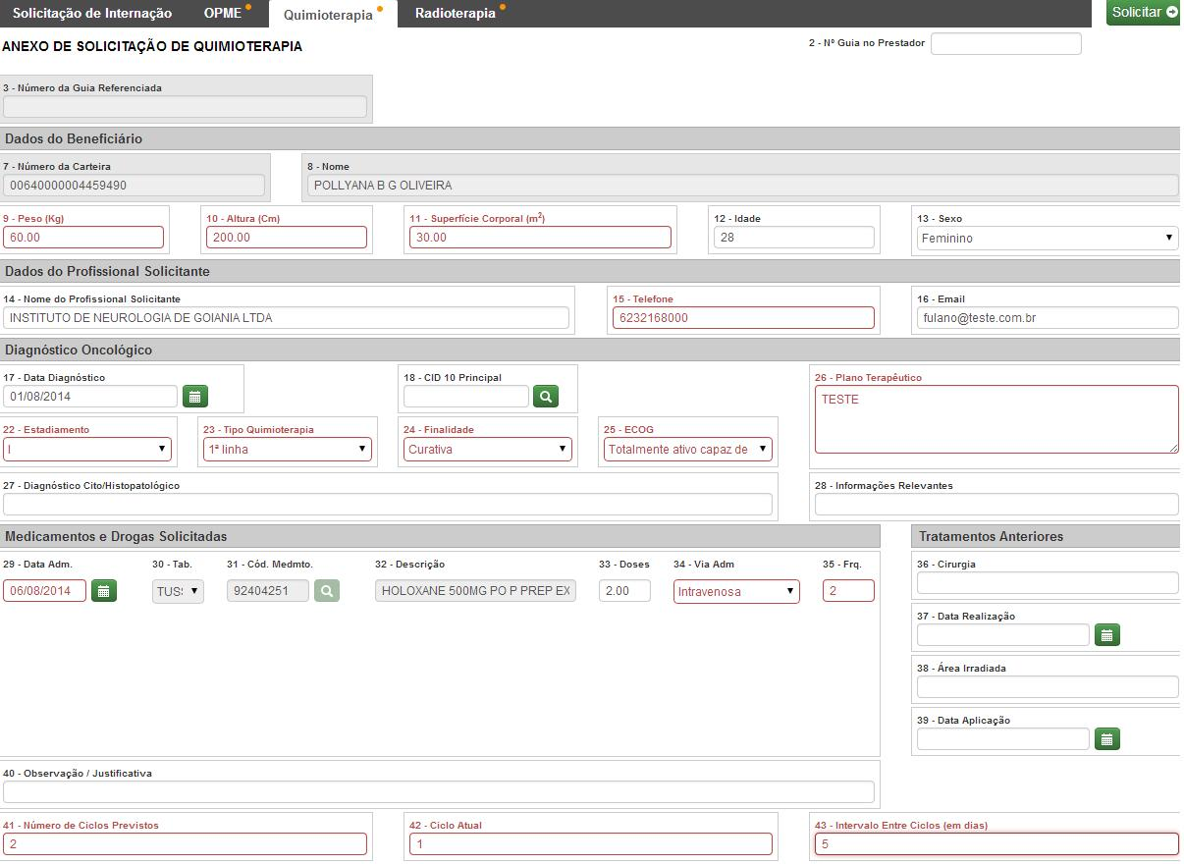
Solicitação de Quimioterapia

Slide 23
Quimioterapia
Mantém a rotina atual:
  Solicitação requer autorização prévia da Unimed Goiânia.
  Não requer EXECUÇÃO no sistema Hilum.
  Prestador deverá apresentar a conta, juntamente com as novas Guias de ANEXOS de Quimioterapia e OPME, que foram preenchidas pelos médicos.

Slide 24
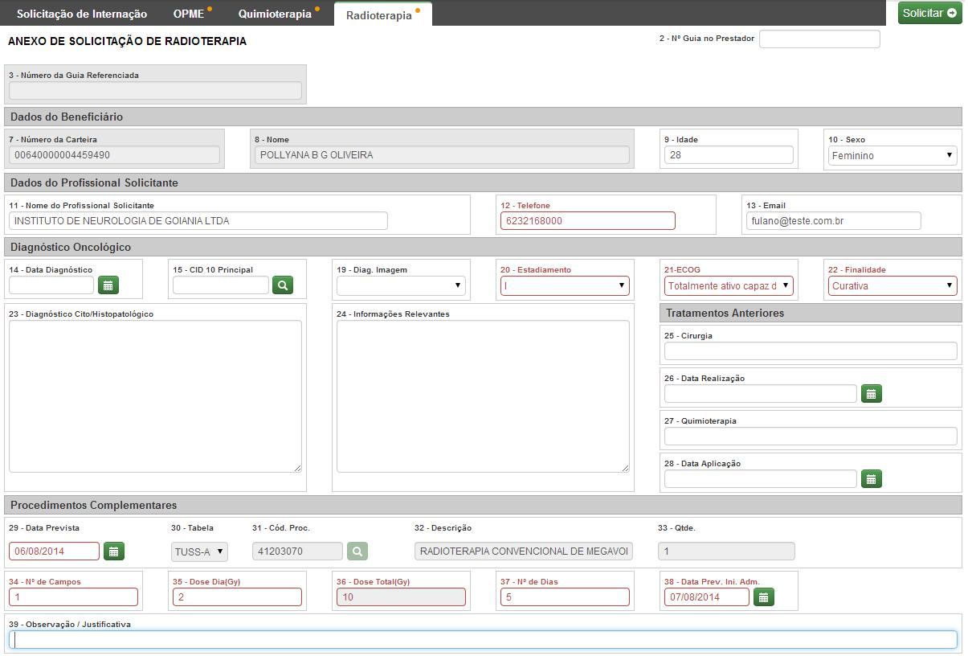
Solicitação de Radioterapia

Slide 25
Internação / Prorrogação / Complemento
ANEXOS: LAUDOS E EXAMES
  Os laudos de exames devem ser enviados à Unimed Goiânia para auditoria, via Hilum, opção “ENVIA DOCUMENTO” do menu APOIO;
  Caso necessite da imagem do Exame, o paciente deverá levar à Unimed Goiânia.
Preencher a “Guia de Solicitação de Prorrogação de Internação” ou a “Guia de SP/SADT”. Enviar via Hilum, opção: “ENVIA DOCUMENTO” do menu APOIO, para a Unimed Goiânia.
Acompanhar a resposta da Unimed Goiânia através da opção:
  “PARECER” do menu APOIO.

Slide 26
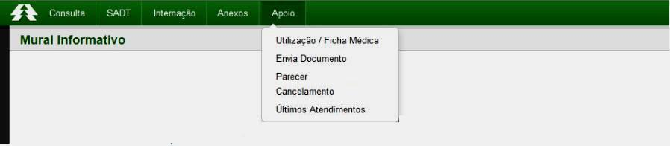
Envia Documentos

Slide 27
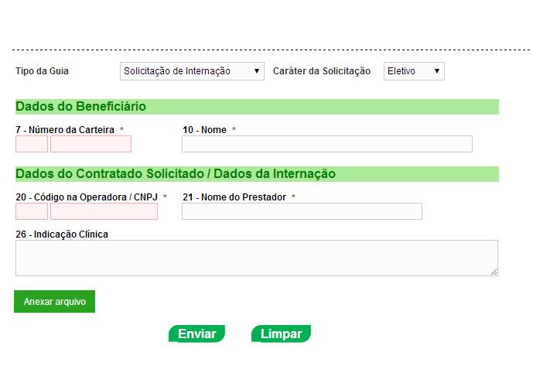
Envia Documentos

Slide 28
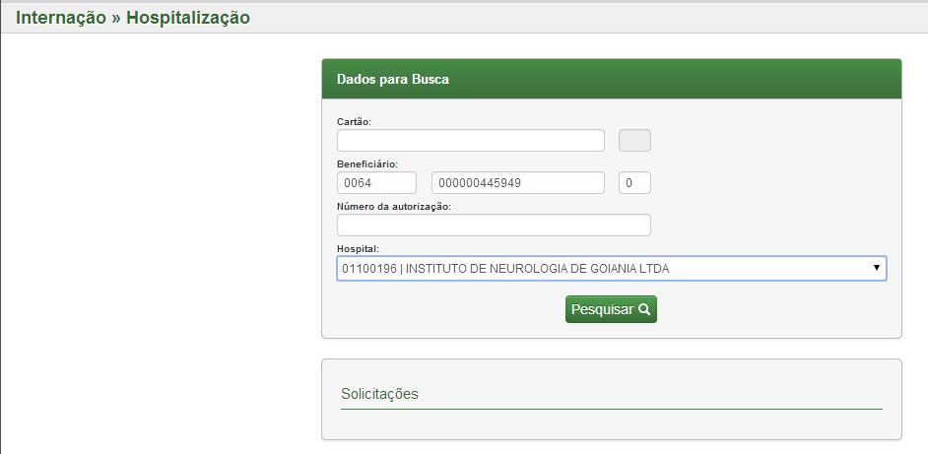
Hospitalização
Objetivo: Registrar a internação do beneficiário no Hospital, confirmando a hospitalização do paciente independente do modo como a solicitação foi registrada, se manual ou eletronicamente

Slide 29
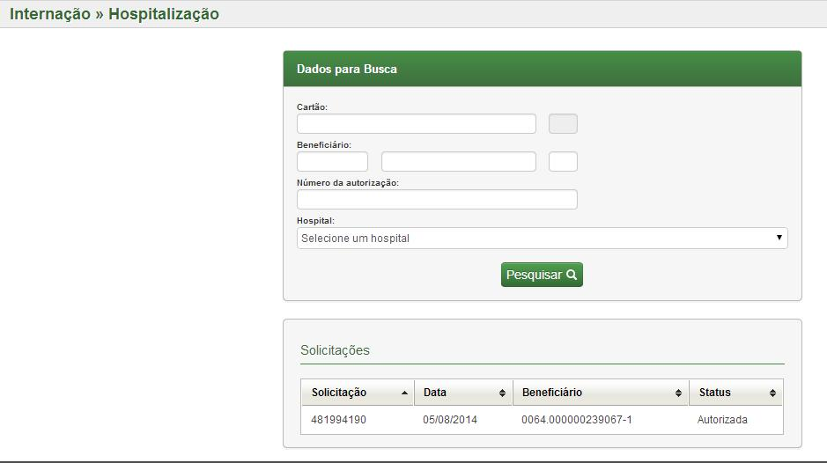
Hospitalização

Slide 30
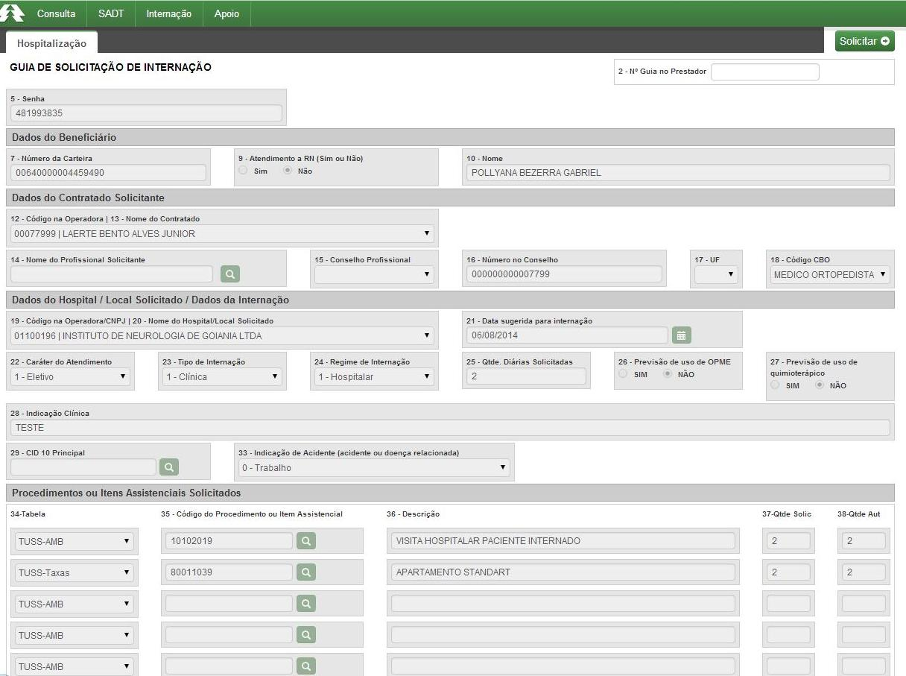
Hospitalização

Slide 31
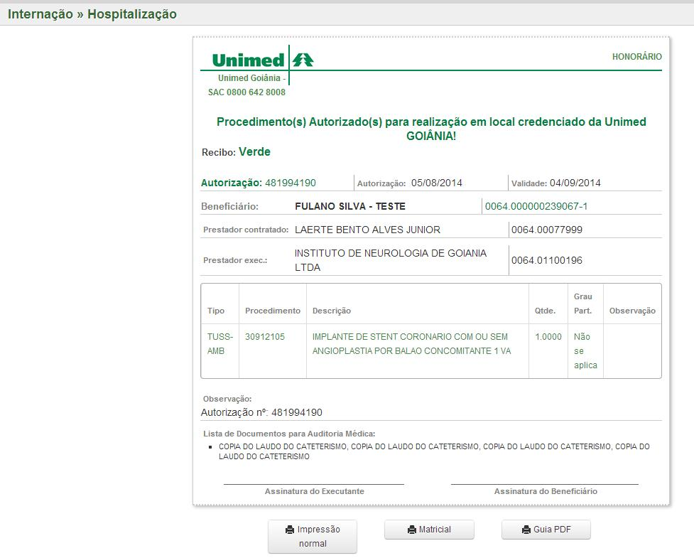
Hospitalização

Slide 32
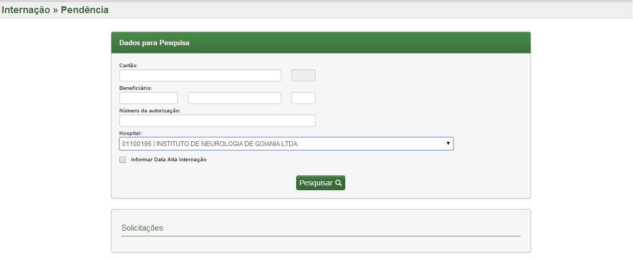
Pendência da Internação

Slide 33
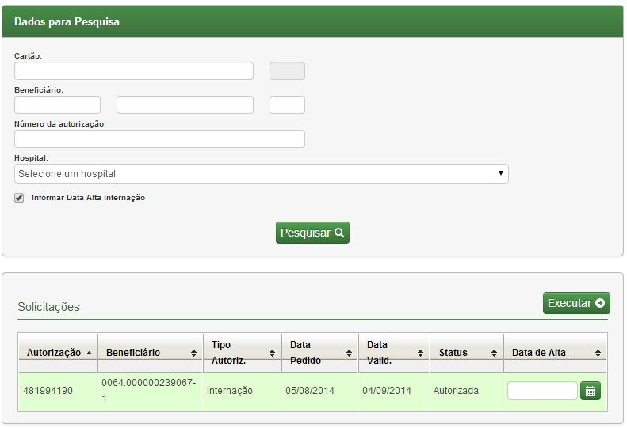
Pendência da Internação

Slide 34
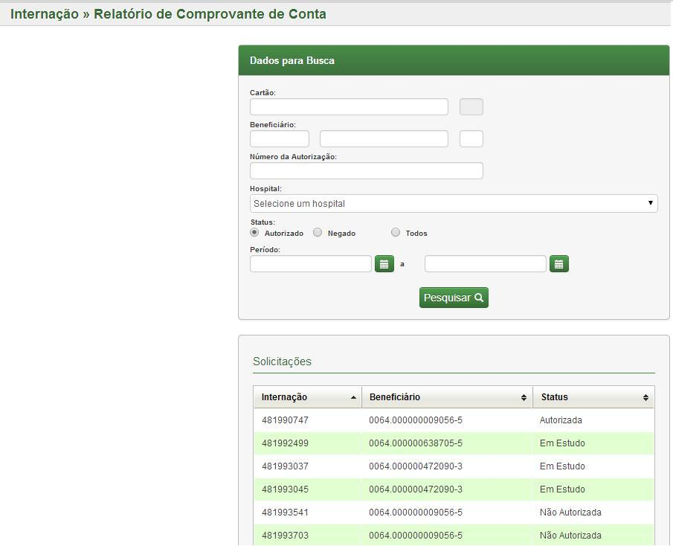
Relatório de Comprovante de Conta

Slide 35
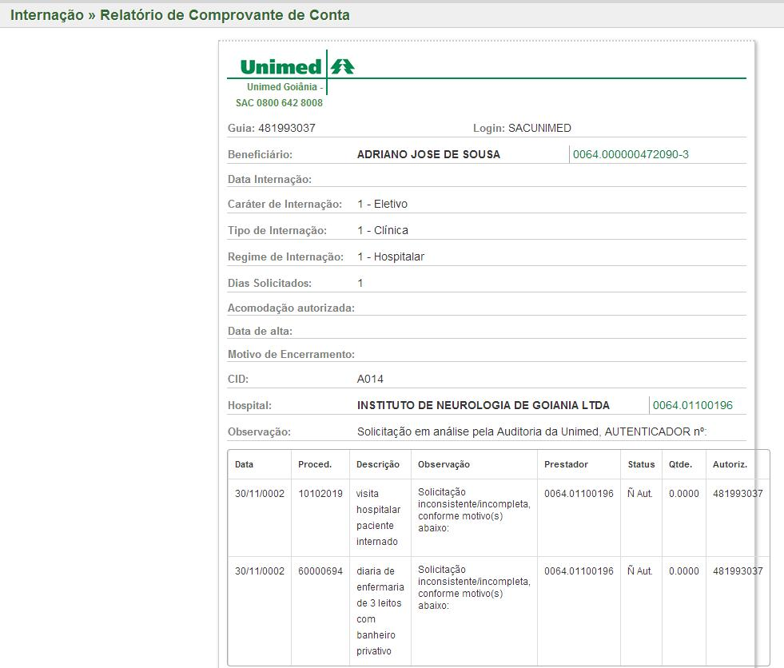
Relatório de Comprovante de Conta

Slide 36
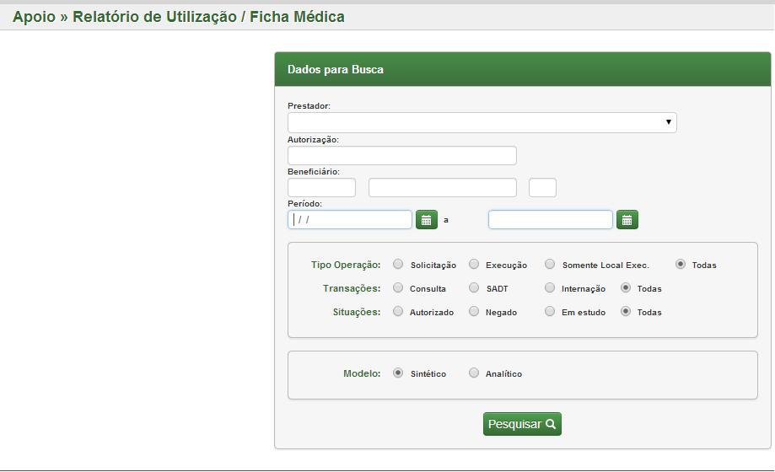
Relatório de Utilização / Ficha Médica

Slide 37
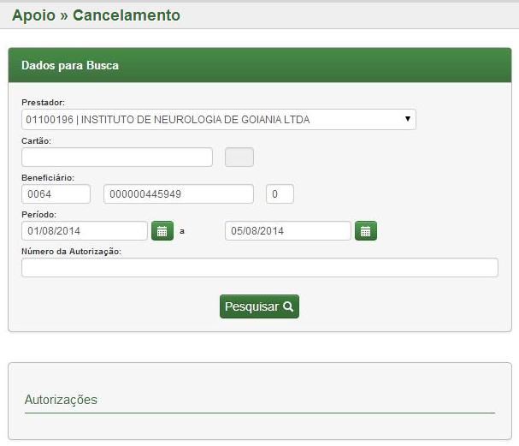
APOIO – Cancelamento

Slide 38
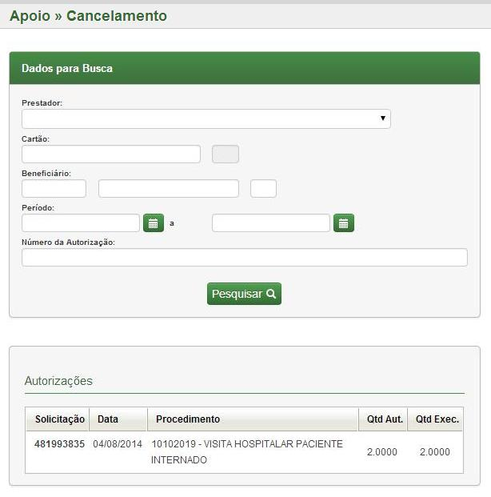
APOIO – Cancelamento

Slide 39
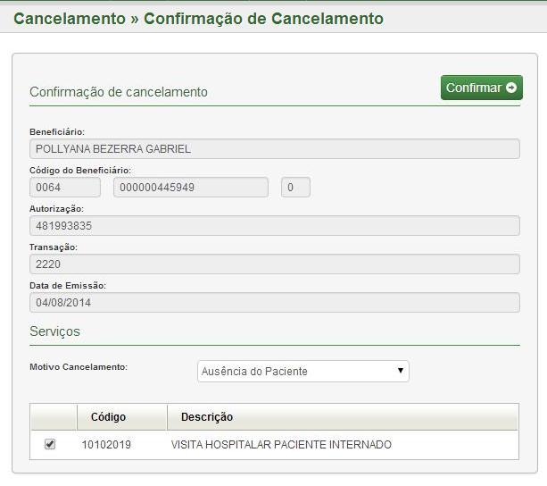
APOIO – Cancelamento

Slide 40
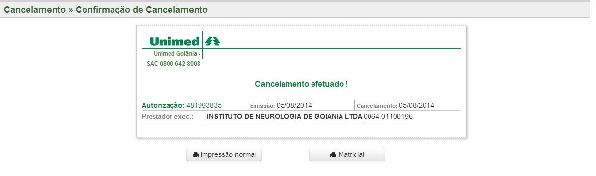
APOIO – Cancelamento

Slide 41
Diárias
Beneficiário de Goiânia:
  Para atendimentos referente às internações clínicas, é necessário apenas o cadastro dos honorários médicos:
  10102019 – VISITA HOSPITALAR
  No caso de UTI, deverão ser cadastrados os códigos do honorário e da acomodação:
  10104020 – ATENDIMENTO DO INTENSIVISTA EM UTI
  60001038 – DIÁRIA DE UTI ADULTO GERAL
  60001062 – DIÁRIA DE UTI NEONATAL
  60001054 – DIÁRIA DE UTI INFANTIL/PEDIÁTRICA

Slide 42
Diárias
Beneficiário de Intercâmbio:
  Obrigatório informar o código da acomodação conforme tabela de Serviços Hospitalares e os honorários médicos
  Apartamento
    10102019 – VISITA HOSPITALAR
    60000651- APARTAMENTO STANDART
    60000678 - DIÁRIA DE APARTAMENTO STANDARD DE PSIQUIATRIA
  Enfermaria
    10102019 – VISITA HOSPITALAR
    60000694 - DIÁRIA DE ENFERMARIA DE 3 LEITOS COM BANHEIRO PRIVATIVO
    60034416 - DIÁRIA DE ENFERMARIA DE PSIQUIATRIA
  UTI
    10104020 – ATENDIMENTO DO INTENSIVISTA EM UTI
    60001038 – DIÁRIA DE UTI ADULTO GERAL
    60001062 – DIÁRIA DE UTI NEONATAL
    60001054 – DIÁRIA DE UTI INFANTIL/PEDIÁTRICA

Slide 43
Informativos Finais
Nova versão do Sistema Hilum disponível em 01/09/2014. O Manual está disponível no Site (www.unimedgoiania.coop.br) opção DOWNLOADS.
À partir de Outubro as solicitações por contingências deverão ser feitas somente no Atendimento Presencial. Não serão autorizadas pela Central de Atendimento.
Login permanecerá o mesmo, porém, no primeiro acesso será necessário cadastrar nova senha.
Navegadores de Internet recomendados para NOVA versão do Hilum:
  Chrome, Firefox e Internet Explorer (versão 10 ou superior).
Uso do módulo de Internação – A partir da solicitação eletrônica do cooperado.
ATENÇÃO: Não mais será necessário registrar encerramento após a realização da sessão (opção antiga utilizada: CID/Tp. Saída).

Slide 44
Contatos
Para esclarecimentos de dúvidas sobre o uso do novo sistema,
  entrar em contato com o setor de Suporte da Unimed Goiânia:
  Telefone: (62) 3216 8288
  E-mail: suportehilum@unimedgoiania.coop.br
Sobre regras do Processo de Autorização, entrar em contato com a Central de Atendimento – (62) 3216 8400

